Slide 1
Соціально-педагогічний супровід дітей із сімей, які опинилися в складних життєвих обставинах, в дошкільних навчальних закладах
Запорощенко І.І., методист з питань дошкільної освіти районного методичного кабінету відділу освіти виконкому Інгулецької районної у місті ради

Slide 2
Нормативне забезпечення соціально-правового захисту дітей
Конвенції ООН про права дитини,
Сімейного кодексу України,
Законів України «Про охорону дитинства»,
«Про освіту»,
«Про загальну середню освіту»,
«Про дошкільну освіту»,
«Про попередження насильства в сім’ї»,
«Про соціальну роботу»,
Порядку розгляду звернень та повідомлень з приводу жорстокого поводження з дітьми або реальної загрози його вчинення,
Інструкції щодо порядку взаємодії управлінь (відділів) у справах сім'ї, молоді та спорту, служб у справах дітей, центрів соціальних служб для сім'ї, дітей та молоді й відповідних підрозділів органів внутрішніх справ з питань здійснення заходів з попередження насильства в сім'ї,
Порядок взаємодії суб'єктів соціальної роботи із сім'ями, які опинилися у складних життєвих обставинах,
Порядок здійснення соціального супроводу центрами соціальних служб для сім'ї, дітей та молоді сімей та осіб, які опинилися у складних життєвих обставинах.

Slide 3
Складними визначаються такі життєві обставини, що об'єктивно порушують нормальну життєдіяльність особи, наслідки яких вона не може подолати самостійно (інвалідність, часткова втрата рухової активності у зв'язку із станом здоров'я, самотність, сирітство, безпритульність, відсутність житла або роботи, насильство, зневажливе ставлення та негативні стосунки в сім'ї, малозабезпеченість, психологічний чи психічний розлад, стихійне лихо, катастрофа тощо).

Slide 4
Сім'я, що перебуває у складних життєвих обставинах, – це сім'я, яка втратила свої виховні можливості через виникнення таких умов, що порушують нормальну життєдіяльність одного або кількох членів сім'ї, наслідки яких вони не можуть подолати самостійно.

Slide 5
Алгоритм дій щодо соціально-педагогічного супроводу дітей із сімей СЖО
Керівником навчального закладу наказом призначається координатор з протидії насильства над дітьми, який здійснює загальну координацію діяльності закладу щодо роботи з дитиною, яка має ознаки складних життєвих обставин або ризиків їх настання, а також координацію профілактичної роботи в закладі щодо запобігання насильства над дітьми. Координатор складає план роботи закладу щодо попередження насильства, захисту прав дітей.

Slide 6
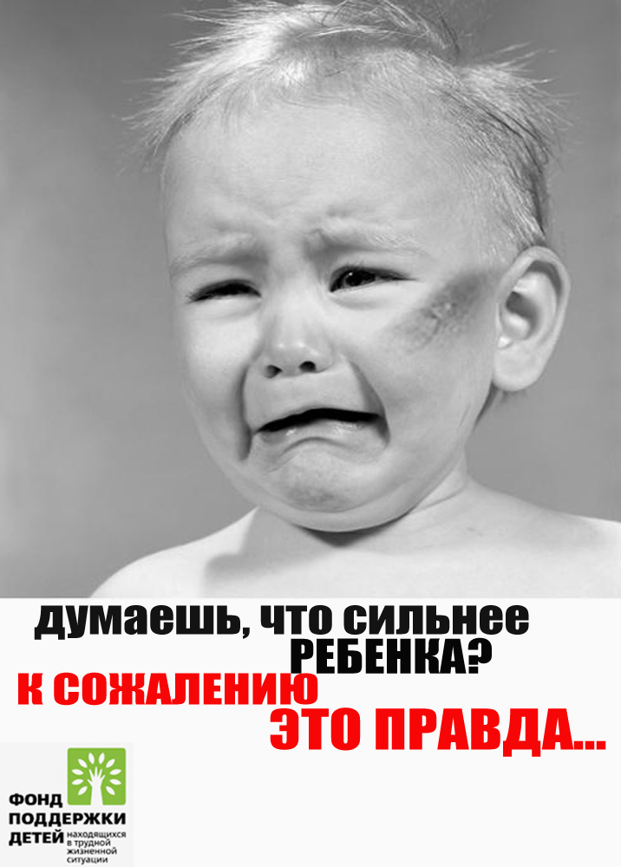
Виявлення ознак чи факторів, що можуть вказувати на складні життєві обставини або ризики щодо їх виникнення стосовно дитини, передача керівнику або визначеному в закладі координатору з протидії насильства над дітьми інформації про дитину з метою планування подальших дій щодо її захисту

Slide 7
Банк даних про дітей,
які опинилися у складних життєвих обставинах
№ з\п | Прізвище, ім’я, по батькові дитини | Дата народ-ження | Адреса прожи-вання | Інформація про батьків, соціальний статус дитини | Місце навчання (навчальний заклад, група) | Дата взяття на облік | Ознаки складних життєвих обставин | Вжиті заходи | Приміт-ка

Slide 8
Координатор здійснює такі заходи :
оцінює ситуацію, потреби дитини на основі проведення бесіди з дитиною, її батьками, іншими особами, працівниками закладу, від яких надійшла інформація;
аналізує отриману інформацію щодо дитини та виділяє ймовірні ризики відповідно до переліку ознак та факторів;
координує діяльність тимчасової команди індивідуальної підтримки дитини, яка формується керівником закладу;
веде журнал обліку повідомлень про виявлену дитину чи сім’ю з дитиною/дітьми, яка має ознаки складних життєвих обставин;
проводить моніторинг ефективності заходів щодо усунення складних життєвих обставин, в яких опинилася дитина, результативності просвітницької та профілактичної роботи;
готує та направляє повідомлення про дитину, яка опинилася в складних життєвих обставинах, до виконкому районної ради.

Slide 9
Звернення до служби у справах дітей у випадках:
фізичного, психологічного, сексуального, економічного насильства над дитиною, систематичного недбалого ставлення до дитини з боку батьків, осіб, які їх замінюють, в тому числі залишення дитини без догляду або у ситуації небезпеки;
залежності батьків, осіб, які їх замінюють, від алкоголю, наркотичних речовин, азартних ігор;
наявності у батьків дитини, осіб, які їх замінюють, ознак розладів психічного здоров’я, що впливають на їхню спроможність забезпечити належний догляд за дитиною;
експлуатації дитини, втягнення її до жебракування, заохочення до вживання алкоголю, наркотичних речовин;
проживання дитини в антисанітарних умовах, що може призвести до погіршення стану її здоров'я;
частих випадків перебування в помешканні, де проживає дитина, сторонніх осіб з метою вживання алкоголю, наркотичних речовин;
занедбаного зовнішнього вигляду дитини;
систематичного недотримання батьками, особами, які їх замінюють, санітарно-гігієнічних норм (брудні шкіра, волосся, одяг, білизна дитини);
недостатнього харчування дитини.

Slide 10
Звернення до Центру соціальних служб для сім'ї, дітей та молоді у разі:
відсутності участі та контролю батьків питань, пов’язаних з навчанням дитини, вихованням у дошкільному навчальному закладі (невиконання дитиною домашніх завдань, часті випадки неготовності дитини до занять, псування підручників та відсутність шкільного приладдя, невідвідування батьківських зборів тощо);
ознак, які вказують на загальну затримку розвитку, педагогічну занедбаність дитини внаслідок нездатності батьків, осіб, які їх замінюють, забезпечити якісний догляд за нею;
систематичного пропуску дитиною навчання;
випадків вживання дитиною алкоголю, наркотичних речовин;
ознак, які вказують на те, що мати, батько дитини, інший дорослий член сім'ї родини тривалий час перебуває у пригніченому емоційному стані, що впливає на їхню здатність забезпечити належний догляд дитини.

Slide 11
Повідомлення у кримінальну міліцію у справах дітей при виявленні:
батьки дитини, інші особи залучають дитину до праці, яка є шкідливою для її здоров’я, заважає навчанню, пов’язана з продажем алкоголю, наркотичних речовин тощо;
батьки дитини, інші особи заохочують дитину до вживання алкоголю, наркотичних речовин;
батьки дитини, інші особи втягують або примушують дитину до жебракування, крадіжок тощо.
дитина зазнає фізичного, сексуального, психологічного, економічного насильства.

Slide 12
Дії адміністрації закладу у разі потрапляння дитини у складні життєві обставини чи при виявленні ознак, факторів, що можуть вказувати на ризики щодо їх виникнення
вивчення ситуації стосовно дитини, яка потребує захисту, та проведення заходів з попередження, усунення загрози життю і здоров’ю дитини;
за потреби – проведення медичного огляду дитини чи направлення її до закладу охорони здоров’я,
направлення інформації до служб, які забезпечують соціально-правовий захист дітей, районного, міського відділу, управління освіти;
формування з числа працівників закладу тимчасової команди індивідуальної підтримки дитини (для роботи з окремим випадком), визначення повноважень членів команди та відповідальності за проведення діагностики ситуації, оцінки потреб дитини, яка потрапила в складні життєві обставини, забезпечення реалізації заходів індивідуального плану роботи з дитиною;
розроблення індивідуального плану роботи з дитиною, яка має ознаки потрапляння у складні життєві обставини;
максимальне залучення відповідних спеціалістів суміжних галузей місцевого, районного та обласного рівнів для реалізації індивідуального плану роботи з дитиною та її сім’єю;
забезпечення ефективної взаємодії працівників закладу освіти, спрямованої на раннє виявлення кожної дитини, яка має ознаки перебування у складних життєвих обставинах, та надання їй необхідної допомоги відповідно до потреб;
створення умов для реалізації заходів, визначених індивідуальним планом.

Slide 13
ЖУРНАЛ обліку повідомлень про виявлену дитину чи сім’ю з дитиною/дітьми, яка має ознаки складних життєвих обставин _______________________________________________________ (заклад освіти) ______________________________________________________ Розпочато _________ 20__ р. № ________ Закінчено _________ 20__ р. № ________
№ з\п | Дата, час надходження повідомлення, вид повідомлення (усне, письмове) | Від кого надійшло повідомлення (прізвище, ім’я, по батькові, адреса фізичної особи, найменування, місцезнаходження юридичної особи, інше джерело інформації) | Стислий зміст повідомлення (відомості про дитину чи сім’ю з дитиною/дітьми, місцезнаходження, ознаки складних життєвих обставин) | Дата обстеження умов, у яких перебуває дитина чи сім’я з дитиною/ дітьми | Результати перевірки повідомлення про виявлену дитину чи сім’ю з дитиною/ дітьми, яка має ознаки складних життєвих обставин | Вжиті заходи | Примітка

Slide 14
Бланк закладу освіти
ПОВІДОМЛЕННЯ
про виявлену дитину чи сім’ю з дитиною/дітьми,
яка має ознаки складних життєвих обставин
(необхідне підкреслити)
_____________________________________________________________
(прізвище, ім’я, по батькові дитини та/або членів сім’ї )
проживає/перебуває за адресою: ______________________________________________________________________
причина направлення повідомлення (ознаки складних життєвих обставин): __________________________________________________________________________________________________________________________________________________________________________________________________________________
потреба у вжитті негайних дій:_________________________________________________________
__________________________________________________________________________________________________________________________________________________________________________________________________________________
документи, що додаються: _____________________________________________________________
___________________________________________________________________________________________________________________________________________________________________________.
___________________________________________________________________________
(посада, прізвище, ім’я, по батькові, підпис, контактний телефон особи, яка направила повідомлення)
_______________________
Дата повідомлення, якщо не зазначено на бланку.

Slide 15
Тимчасова команда індивідуальної підтримки дитини
Соціальний педагог;
Практичний психолог;
Вихователь-куратор;
Медичний працівник.

Slide 16
Документація щодо соціально-педагогічного супроводу дітей із сімей, що опинилися у складних життєвих обставинах
індивідуальна картка дитини;
індивідуальна картка соціально-психологічного супроводу дитини;
індивідуальний план супроводу дитини;
облік роботи з дитиною.

Slide 19
Допоможемо сім'ї разом!

